Slide 1




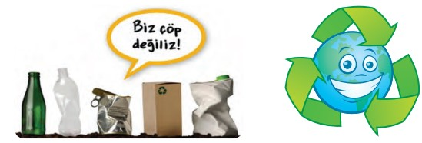
SIFIR ATIK YAKLAŞIMI VE
SIFIR ATIK UYGULAMALARI
sifiratik.gov.tr atikyonetimi.sdu.edu.tr

Slide 2
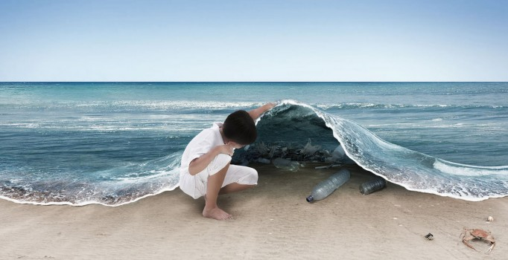

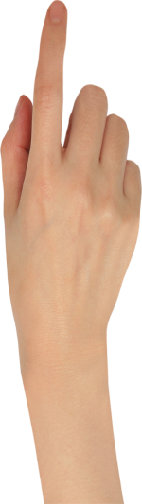
ATIK NEDİR?
INSANLARIN SOSYAL VE EKONOMIK FAALIYETLERI SONUCUNDA
İşe yaramaz hale gelen,
Kullanım süresi dolmuş
Yaşadığımız ortamdan uzaklaştırılması gereken maddelere; «ATIK» denir.

Slide 3
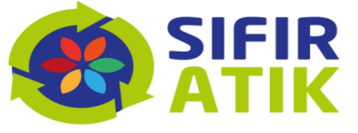
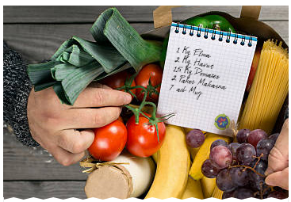
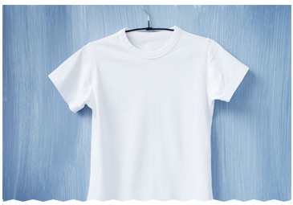
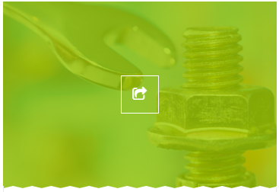
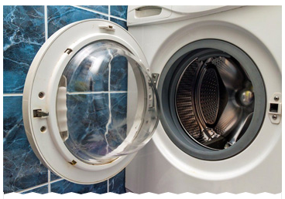
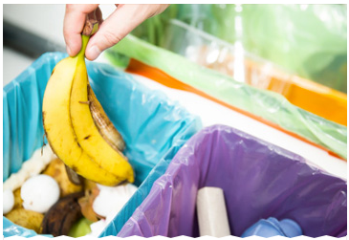
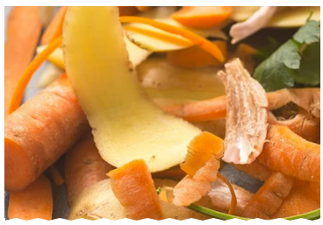
NASIL BAŞLANILIR???
Tüketim alışkanlıklarını
gözden geçir
İhtiyacından fazlasını
satın alma
Tamir et
Eskimeden yenileme
Atığını kaynağında ayrıştır
Kompost yap
Tamir et

Slide 4
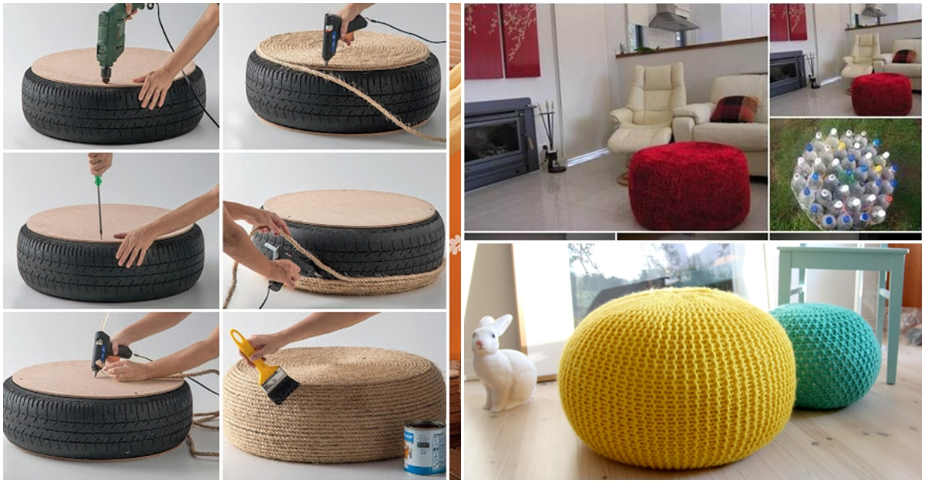
YENİDEN KULLANMA…

Slide 5
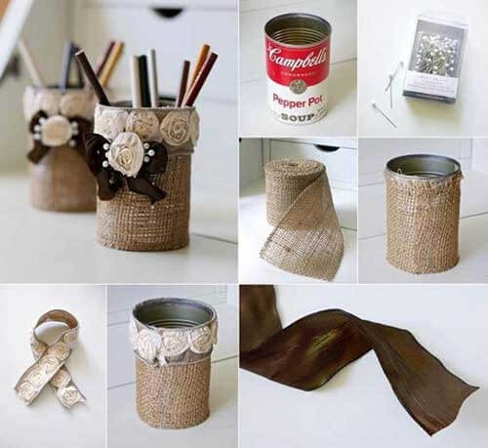
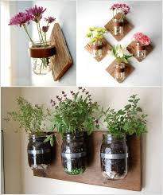
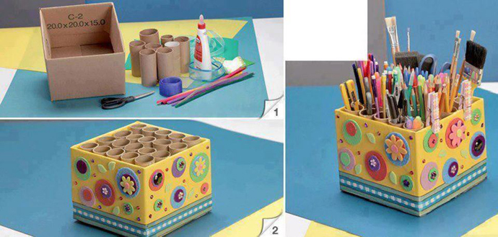
YENİDEN KULLANMA…

Slide 6
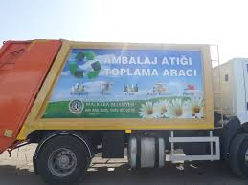
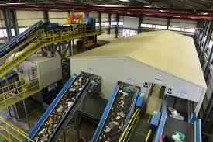
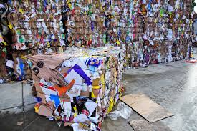

Ambalaj atıklarının toplanması ve ayrılması

Slide 7
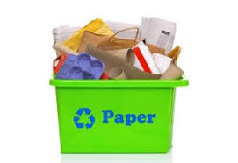
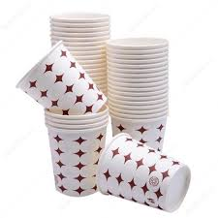
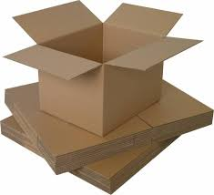
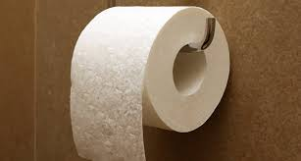
Kağıt, karton geri kazanımı
Notes:
Kullanılmış kağıdın tekrar kâğıt imalatında kullanılması hava kirliliğini %74-94, su kirliliğini %35, su kullanımını %45 azaltabilmektedir. Örneğin bir ton atık kağıdın kâğıt hamuruna katılmasıyla 8 ağacın kesilmesi önlenebilmektedir.
Geri kazanılmayan kağıtlar
Yağlı kağıtlar ve plastik içeren kağıt ambalajlar
Fotoğraflar
Hijyenik kağıtlar (kağıt mendil, kağıt havlu)
Alüminyum veya folyo bileşimli kağıt ambalajlar
Karbon kağıdı
Duvar kağıd

Slide 8
ESKİ LASTİKLER….
Granül halindeki kauçuk içine kimyasal maddeler eklenerek pişirilip kullanıldığı gibi bir kısmı da farklı renk ve desenlerde döşemelik karolar ve kilitli parke taşları haline getirilir. Bu yumuşak lastik karolar parklara döşenir ve çocuklarımızın özgürce koşup oynayacağı güvenli zeminlere dönüşür.
Ömrünü tamamlamış lastiklerden elde edilen granül ve toz haline getirilen kauçuk hammadde regrasyon alanlarında da önemli bir işlev görür. Yürüyüş yollarına spor sahalarına döşenebilir. Kentlerin peyzaj alanlarında kullanabilir, tenis sahaları, suni çim futbol sahaları olarak karşımıza çıkabilir.

Slide 9
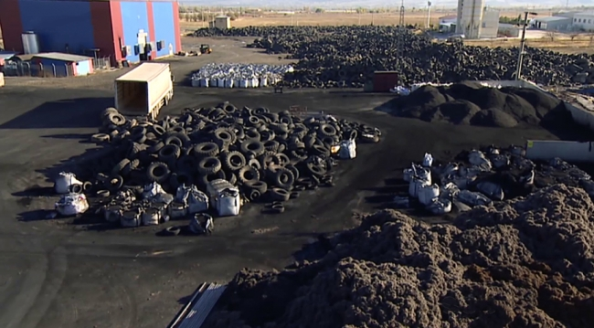
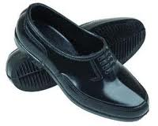
ESKİ LASTİKLER…
Karayollarında asfalt katkı maddesi olarak görev görür.
Lastik ayakkabıya ve bota dönüşür.

Slide 10
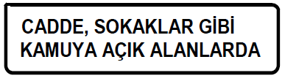
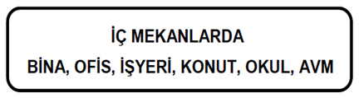
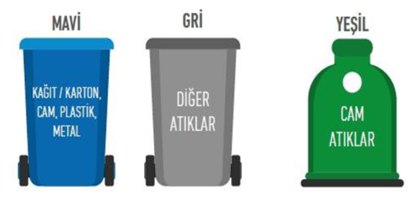
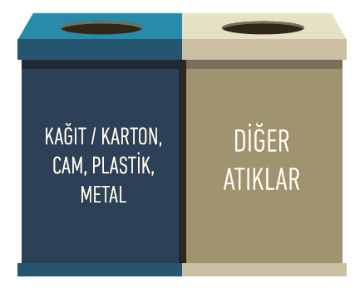
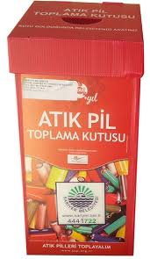
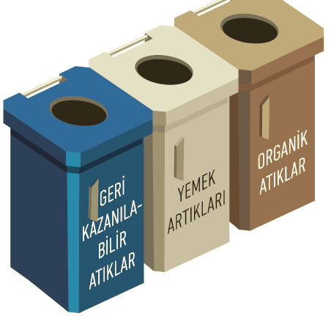
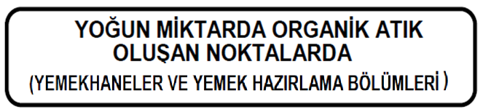
TOPLAMA MODELİ

Slide 11
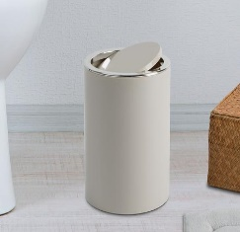
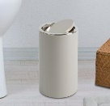
ÇÖP KOVALARI GİTTİ
GERİ DÖNÜŞÜM DÖNEMİ BAŞLADI
SINIF VE OFİSLERDEKİ ATIKLARI
KORİDORLARA YERLEŞTİRİLEN GERİ DÖNÜŞÜM KUTULARINA ATMALIYIZ!
ÇÖP KOVASI

Slide 12
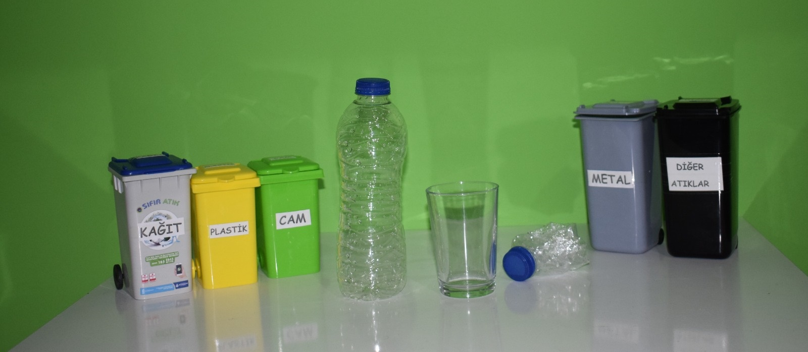
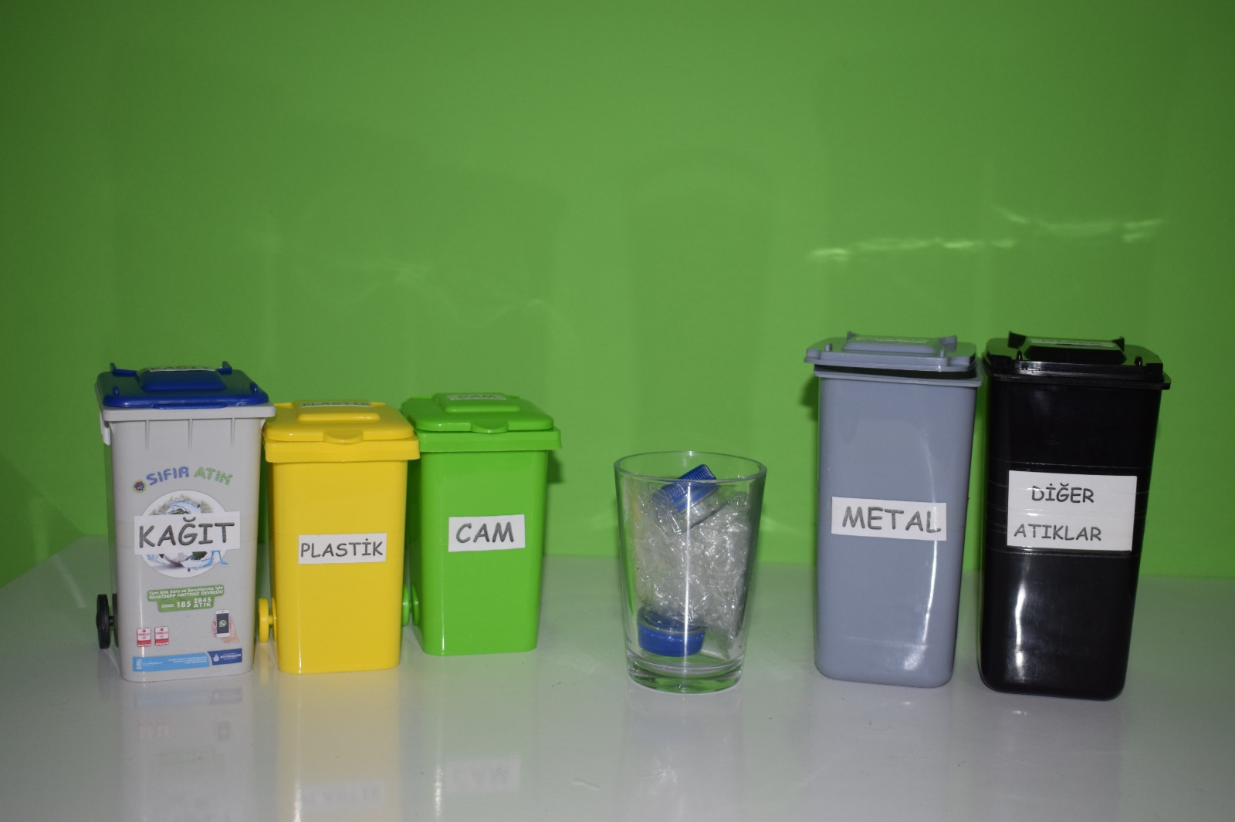
HACİM AZALTMA TEKNİKLERİ
500 ml
200 ml
Hacim azalması: %80

Slide 13

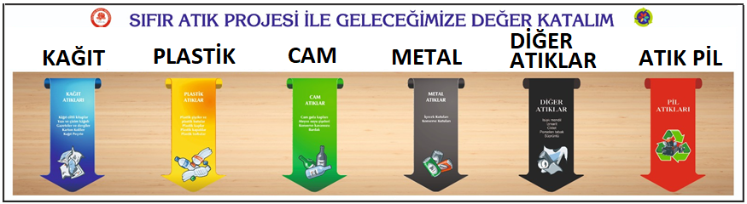
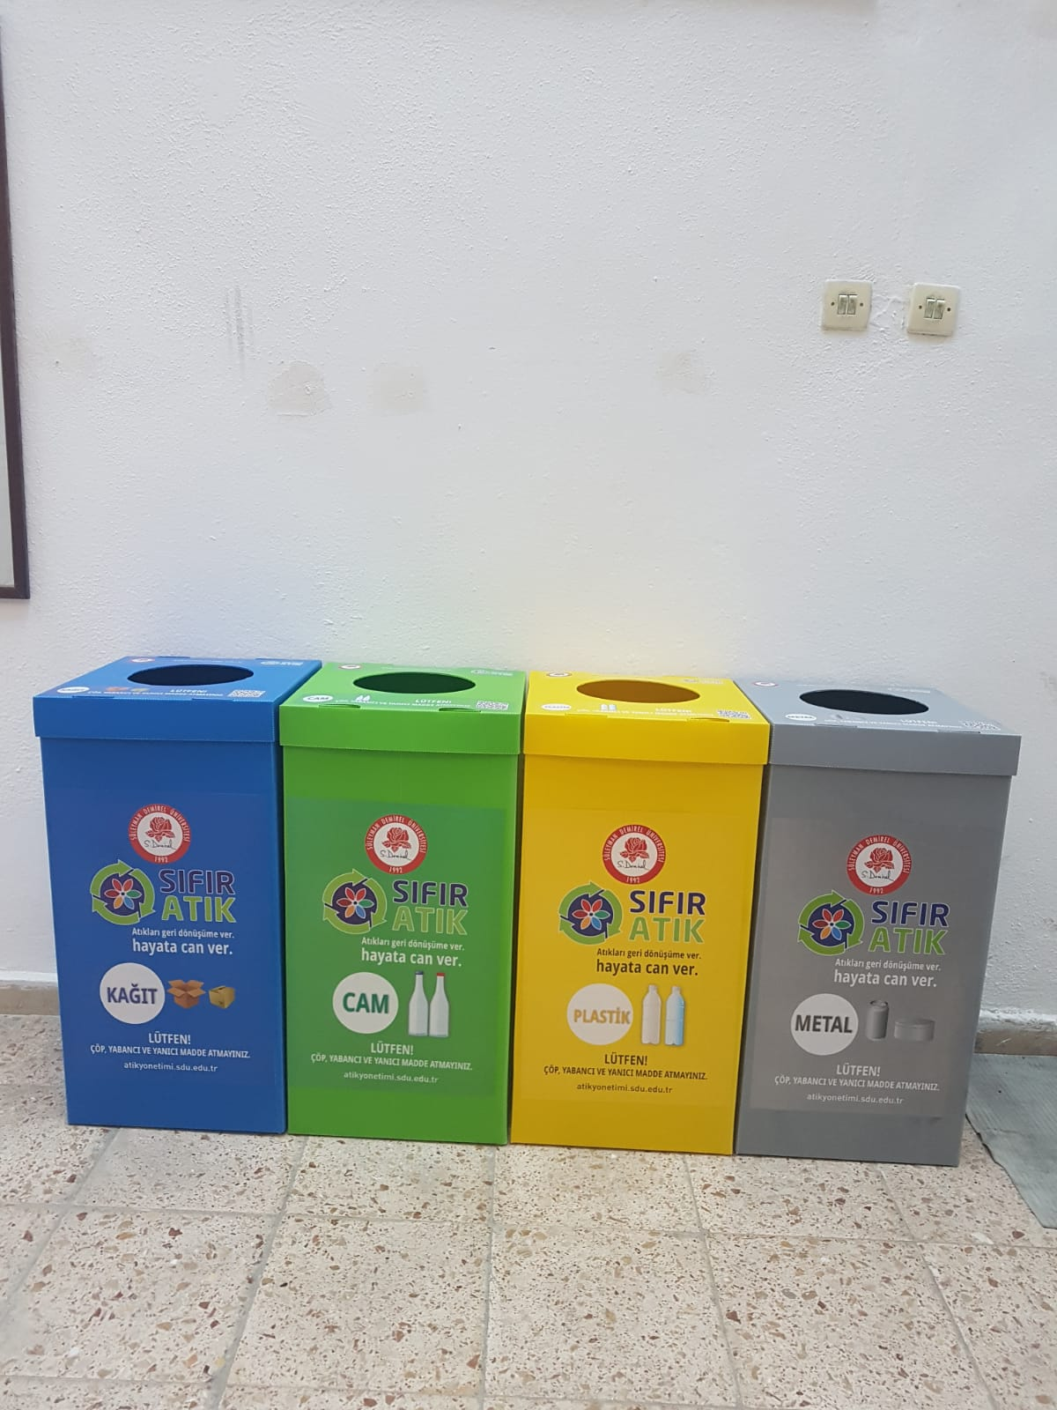
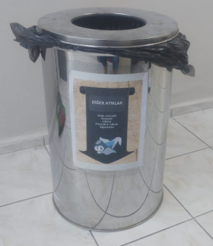
SDÜ TOPLAMA MODELİ

Slide 14

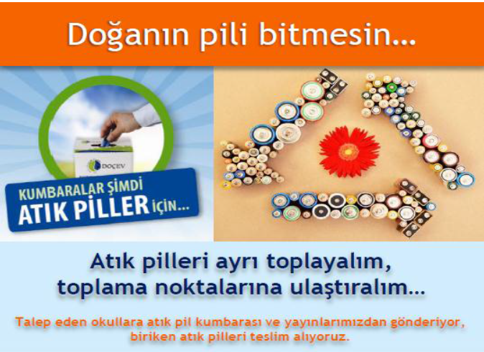
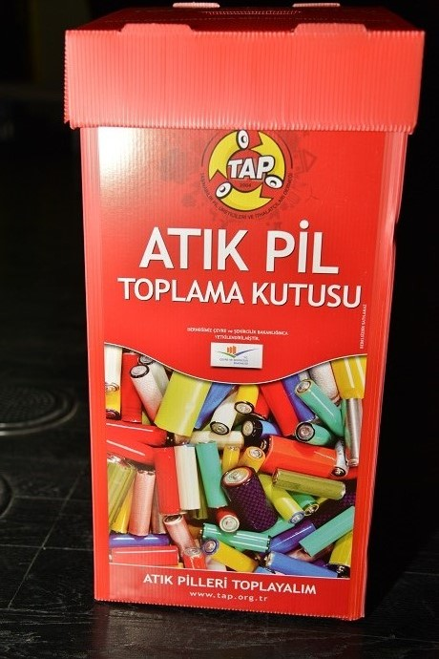
Atık piller,
İçeriğinde bulunan ağır metaller nedeniyle çevre ve insan sağlığına zararlı etkilerde bulunabilecek atıklardandır ve ayrı toplanması gereklidir.

Slide 15



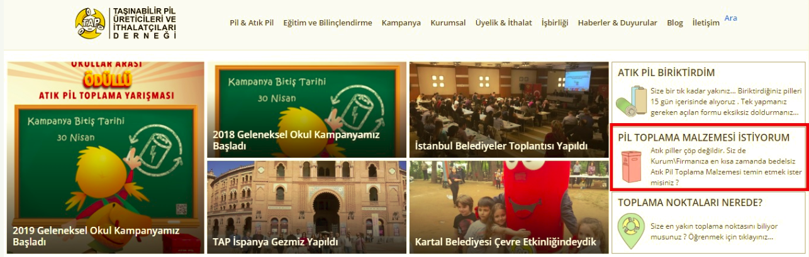
https://www.tap.org.tr/

Slide 16
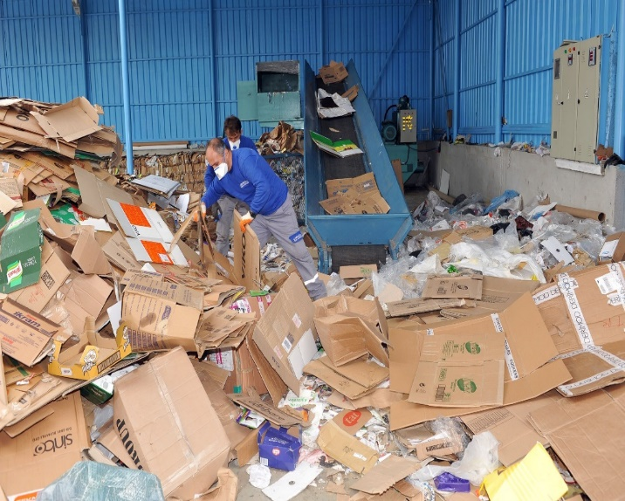
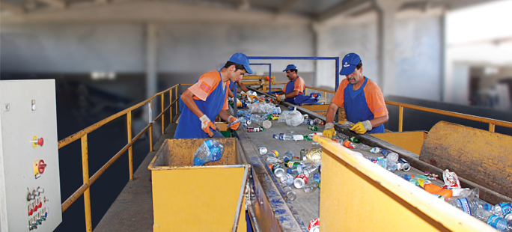
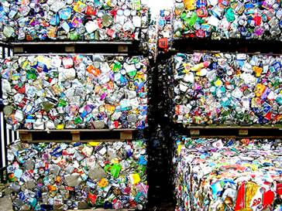
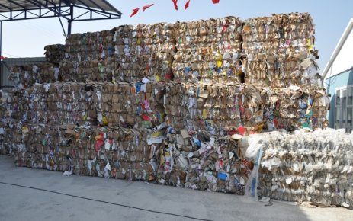
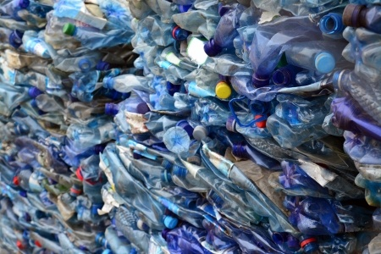
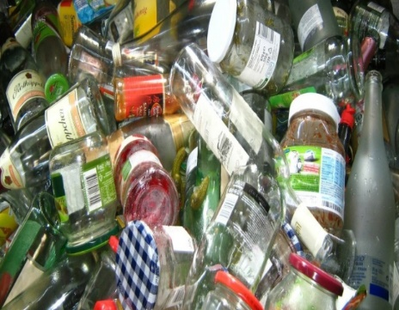
GERİ DÖNÜŞÜME HAZIRLIK!!!!

Slide 17
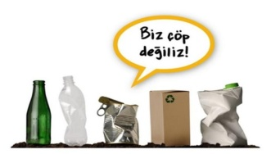
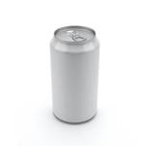
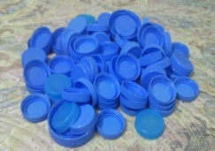
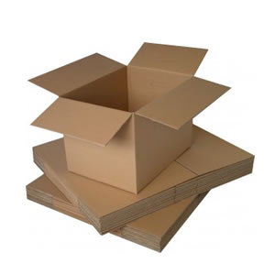








METAL GERİ DÖNÜŞÜMÜ
GERİ DÖNÜŞÜM!!!
AMBALAJ ATIKLARI
PLASTİK GERİ DÖNÜŞÜMÜ
KAĞIT GERİ DÖNÜŞÜMÜ
CAM GERİ DÖNÜŞÜMÜ
Alüminyum Kutu
Mavi Kapak
Karton
Cam Şişe
Plastik Çapak
Balyalanmış Alüminyum Kutular
Selüloz Süreci
Plastik Granül
Cam Kırığı
Alüminyum pencereye dönüşüm
Plastik Mavi Kasaya Dönüşüm
Alışveriş Çantaları
Cam Şişe

Slide 18

Metal geri dönüşüm süreci

Slide 19



KULLANILMIŞ YAĞLAR…

Slide 20


YER ALTI SULARINA KARIŞARAK AÇIK DENİZLERE ULAŞIR, SUDA YAŞAYAN CANLILARIN OKSİJENSİZ KALARAK ÖLÜMLERİNE SEBEP OLUR.

Slide 21

KANALİZASYON BORULARINDA TAŞLAŞIR, ZAMANLA TIKANMASINA SEBEP OLUR

Slide 22

Piller de doğaya atıldığında Kadmiyum içeren bileşikleri serbest duruma geçer ve suya karışır. Kadmiyum içeren zehirli su, gıda zinciri ve içme sularıyla insan vücuduna girebilir.

Slide 23
Organik Atıklar
Kompost

Slide 24

Kompostlaştırma
Mikroorganizma adı verilen ve çoğunluğu gözle görülmeyen canlıların, ortamın oksijenini kullanarak çöp içerisindeki organik maddeleri biyokimyasal yollarla ayrıştırmasıdır.

Slide 25


Açık alanda kompost
Makinada kompost

Slide 26


Slide 27




Slide 28

2050 yılında kutup bölgesinde ilk defa buzulların tamamen eriyeceği bir yaz mevsimi yaşanacak!!!
Denizlerde balıklardan çok plastik bulunacak…

Slide 29


Sıfır atık yarışması
https://www.sifiratikyarismasi.com/
KATEGORİLER
RESİM
3 BOYUTLU PROJE

Slide 30


Slide 31



GÖNÜLLÜLER

Slide 32





TEŞEKKÜRLER
sifiratik.gov.tr atikyonetimi.sdu.edu.tr

